Slide 1
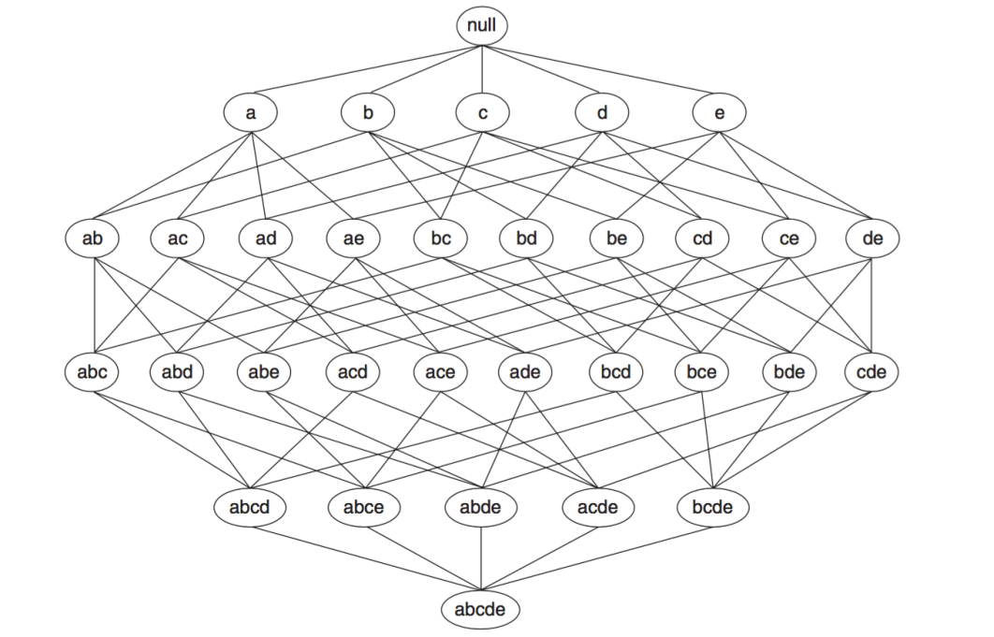
F：频繁项集
F(5)
F(7)
F(4)
C+F(9)
F(7)
I：不频繁项集
IP
IP
IP
IP
IP
F(6)
F(5)
IP
IP
F(6)
C：闭合频繁项集
M：极大频繁项集
I
I
C+M+F(5)
I
I
I
I
I
I
I
P：剪枝项
I
I
I
I
I
I

